Slide 1


Spreker Daphina Misiedjan
Notes:
Daphina

Slide 2
Water voor Mens en Natuur
Mr. Dr. Daphina Misiedjan
Universitair docent EUR/ISS
Najaarscongres pink
Amersfoort, 8 oktober 2022
mr. dr. Daphina Misiedjan – Twitter: @Dr_Misiedjan

Slide 3
mr. dr. Daphina Misiedjan – Twitter: @Dr_Misiedjan

Slide 4
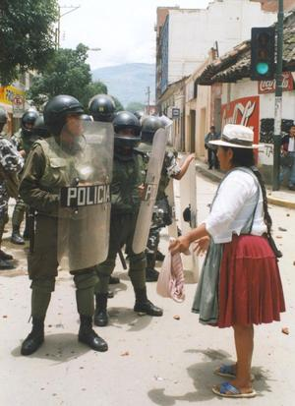
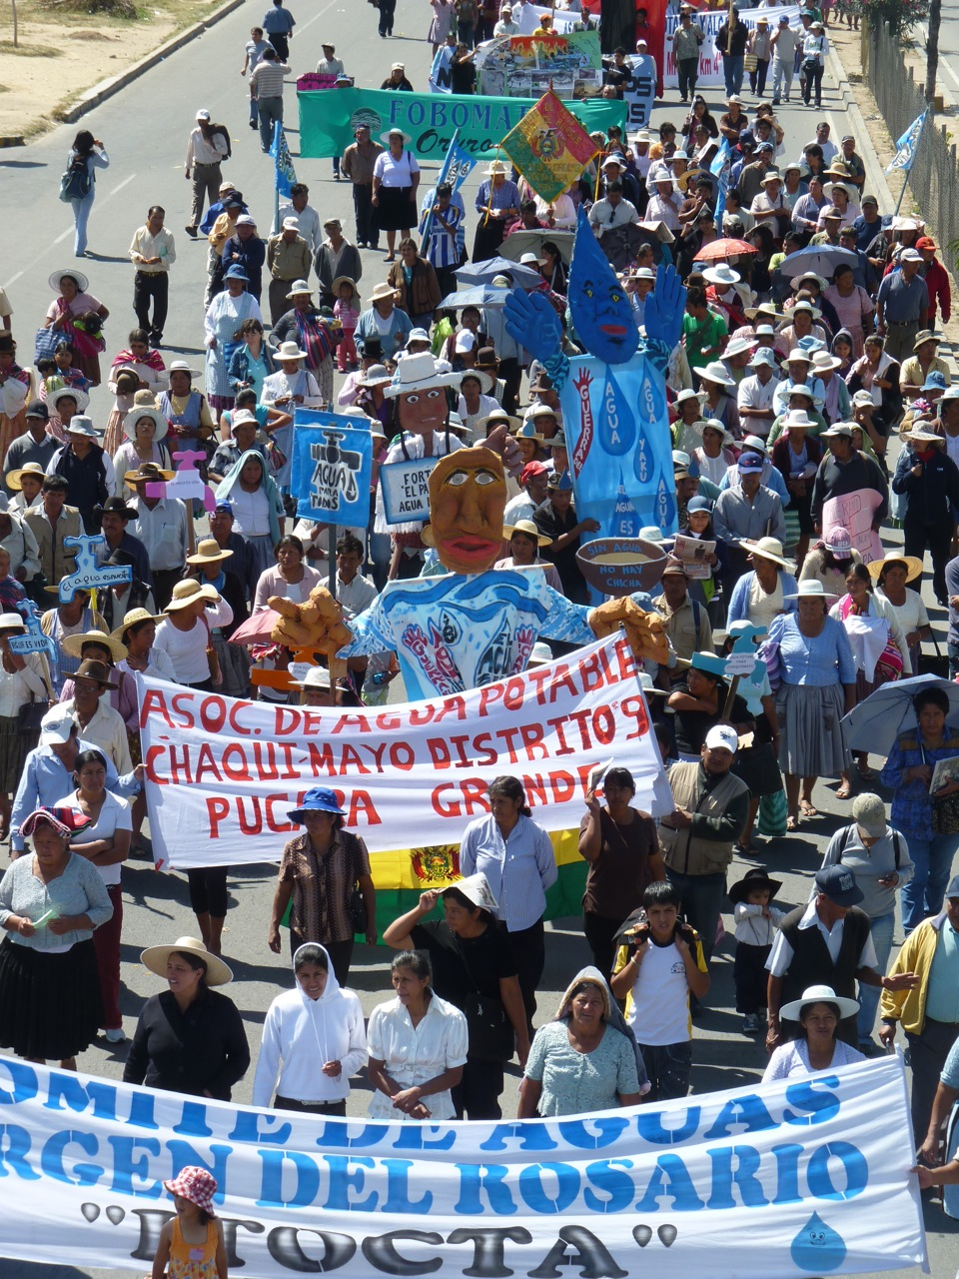
mr. dr. Daphina Misiedjan – Twitter: @Dr_Misiedjan

Slide 5
Mensenrecht op Water
mr. dr. Daphina Misiedjan – Twitter: @Dr_Misiedjan

Slide 6
Internationale mensenrechten
Staan in verdragen zoals:
Internationaal Verdrag inzake economische, sociale en culturele rechten (IVESCR),
Internationaal Verdrag inzake Burgerrechten en Politieke Rechten (IVBPR)
Geratificeerd door staten
zijn universeel: gelden voor ieder individu ongeacht herkomst, overtuiging etc.
gaan over de relatie tussen staat en burger
worden gehandhaafd d.m.v.: internationale rechtbanken en comités, VN, nationale rechtssystemen
mr. dr. Daphina Misiedjan – Twitter: @Dr_Misiedjan

Slide 7
Mensenrecht op water
Artikel 11 recht op adequate levensstandaard
Artikel 12 recht op gezondheid
‘Het mensenrecht op water geeft iedereen het recht op (1) voldoende, (2) veilig, (3) fysiek toegankelijk en (4) betaalbaar water voor (5) persoonlijk en huishoudelijk gebruik.’
Respect, Beschermen & Realizeren
mr. dr. Daphina Misiedjan – Twitter: @Dr_Misiedjan

Slide 8
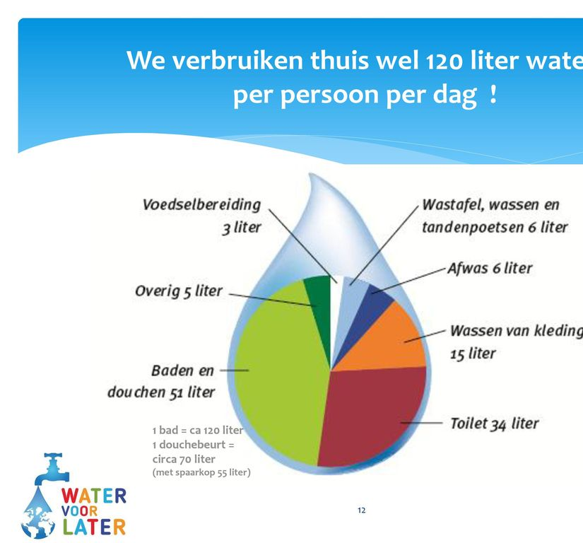
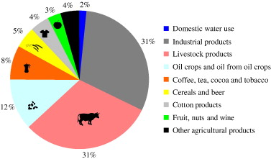
(1) Voldoende
50 – 100 L rekening houdend met klimaat, gezondheidstoestand, werk etc. (WGO)

Slide 9
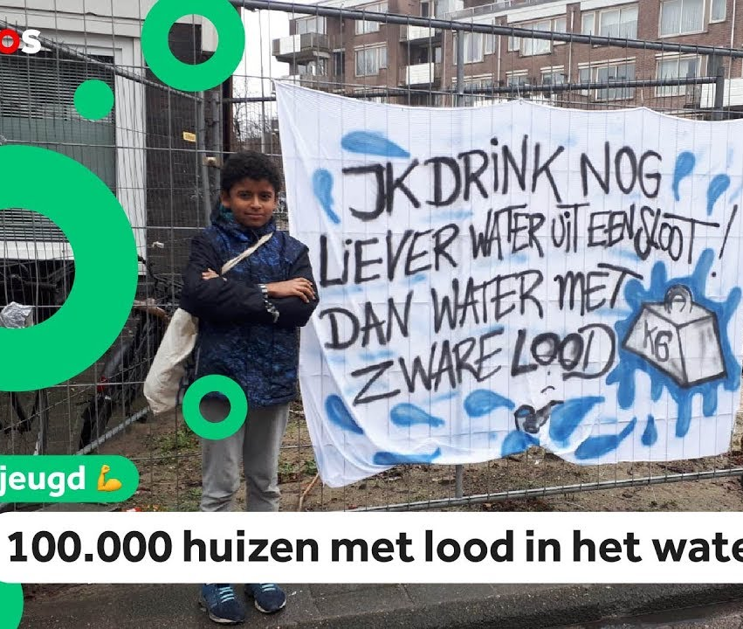
(2) Veilig
Vrij van schadelijke stoffen en acceptabele kleur, geur en smaak (WHO)

Slide 10
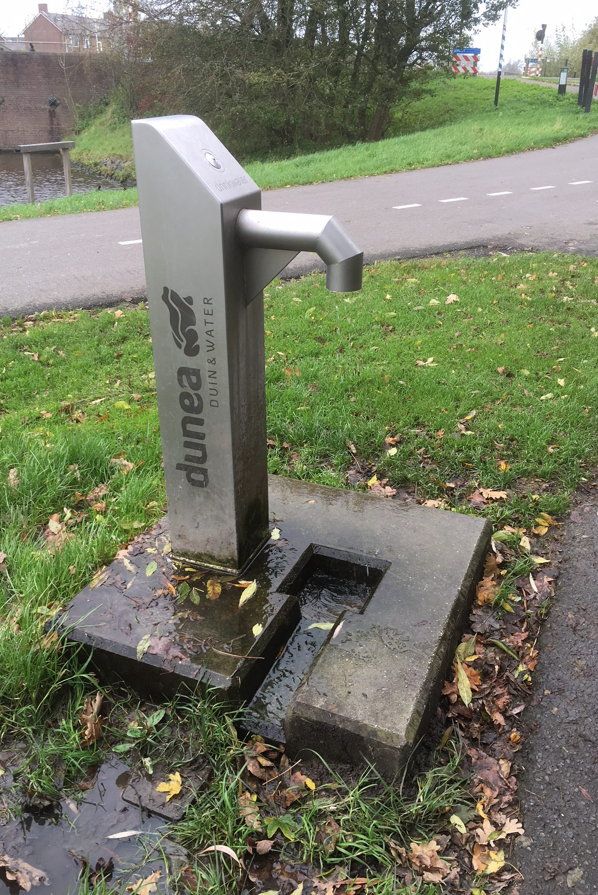
(3) Fysiek toegankelijk
Binnen 1000m of 30 minuten lopen (WGO)

Slide 11
(4) Betaalbaar
Maximaal 3% van het gezinsinkomen (UNDP)

Slide 12
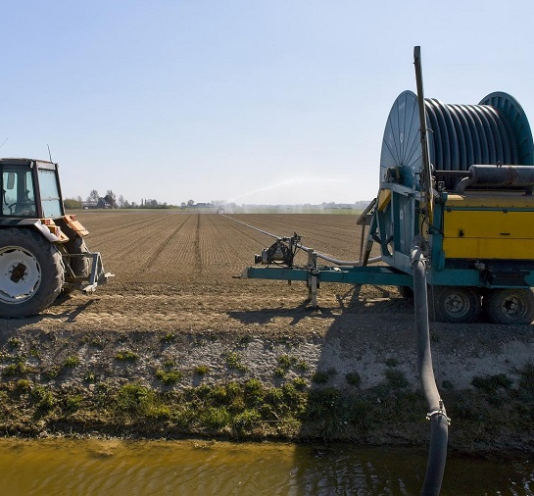
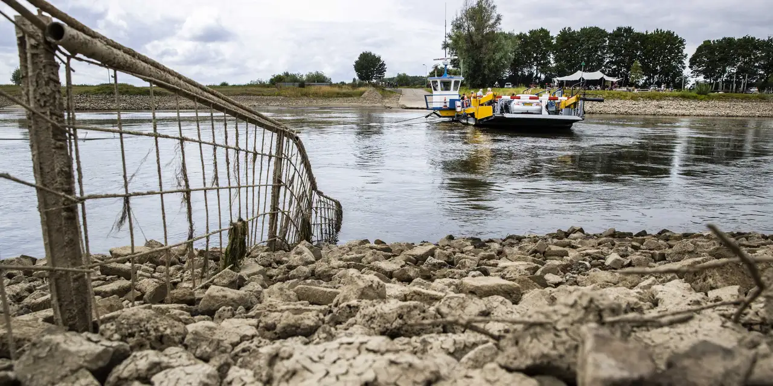
(5) Persoonlijk en huishoudelijk gebruik
Drinken, kleding wassen, voedselbereiding, persoonlijke, huishoudelijke hygiëne. (Niet inbegrepen: landbouw, veeteelt, ecologische systemen)

Slide 13
Rechten van de Natuur
mr. dr. Daphina Misiedjan – Twitter: @Dr_Misiedjan

Slide 14
Rechten van de Natuur (I)
Natuurverschijnselen en delen daarvan (zoals rivieren, bergen) hebben net als mensen rechten. En mensen hebben bijbehorende taken, verantwoordelijkheden.
RoN zijn voornamelijk geworteld in inheemse kosmologieën en worden gezien als vertalingen/benaderingen van deze ideeën en opvattingen naar de (westerse of dominante) juridische context.
Een reactie op het falen van het conventionele (internationale) milieurecht, maar kan toch herkenbare principes bevatten zoals het vervuiler betaalt principe etc.
Bevat elementen die bekend zijn uit het mensenrechtenkader
Afweging van belangen, ecocentrisch versus antropocentrisch
mr. dr. Daphina Misiedjan – Twitter: @Dr_Misiedjan

Slide 15
Rechten van de Natuur (II)
Elementen van RoN:
De natuur is niet (alleen) menselijk eigendom
Juridische status: afdwingbaar in de rechtbank
Menselijke taken: voogdijschap, rentmeesterschap, commissies
2008 Grondwet van Ecuador, hoofdstuk 7 (Natuurrechten): recht om te worden gerespecteerd, hersteld enz., menselijke verantwoordelijkheden en voordelen
Snel ontwikkelend, verscheidenheid aan wetten en rechtsgebieden
mr. dr. Daphina Misiedjan – Twitter: @Dr_Misiedjan

Slide 16
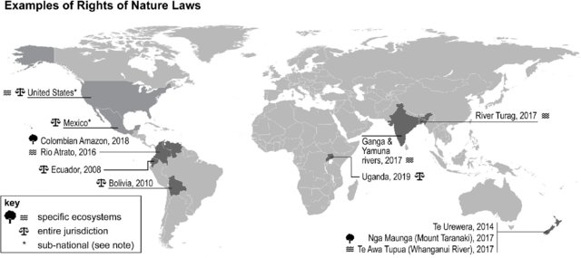
mr. dr. Daphina Misiedjan – Twitter: @Dr_Misiedjan

Slide 17
Rechten van de Natuur (III)
Strategische procesvoering & internationale netwerken en invloed
Drie wegen/benaderingen om RvdN tot stand te brengen:
  Wetgeving: Nieuw-Zeeland
  Rechter: Colombia
  Overig: referendum VS
mr. dr. Daphina Misiedjan – Twitter: @Dr_Misiedjan

Slide 18
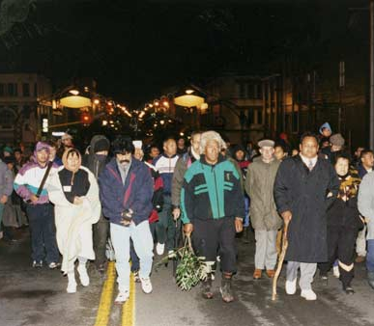
Wetgeving
Voorbeeld: Whanganui River, New Zealand, 2017 (I)
Achtergrond
Whanganui Iwi relatie met de rivier werd ondermijnd door koloniale bezetting vanaf 1800
Vervuiling en overexploitatie volgden > grind voor spoorballast, rivierlopen veranderd voor toeristische doeleinden, gebrek aan afvalwaterbeheer
Verzet en protest van lokale Maori-gemeenschappen
Reis naar waarheid en verzoening sinds het Verdrag van Waitangi (1840)
79 dagen bezetting in 1995 >>>>>>>
mr. dr. Daphina Misiedjan – Twitter: @Dr_Misiedjan

Slide 19
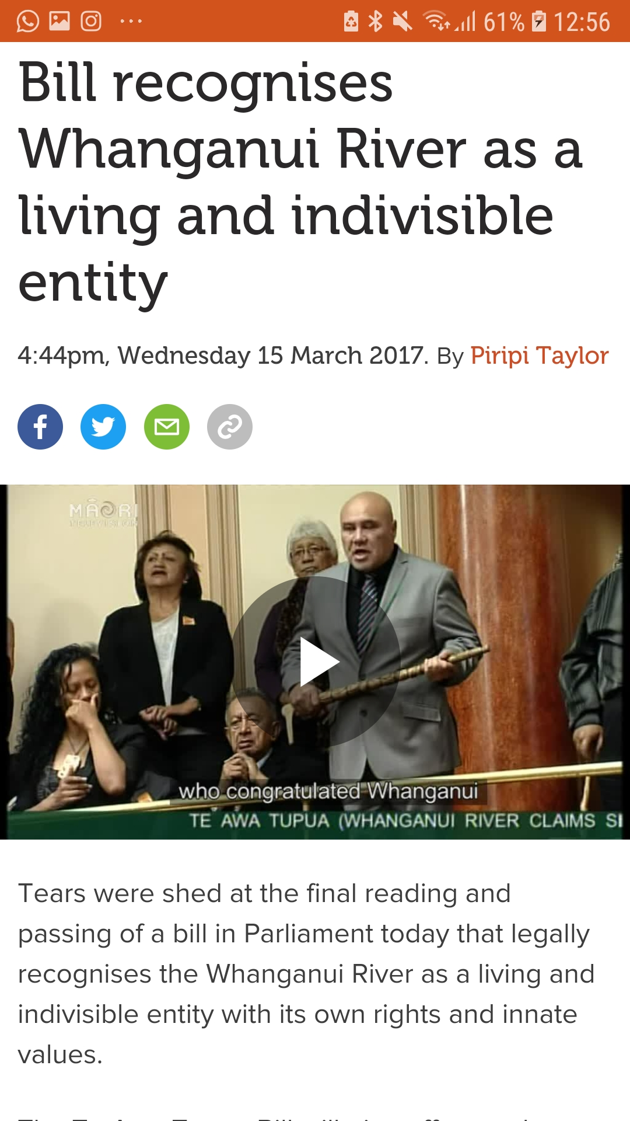

Slide 20
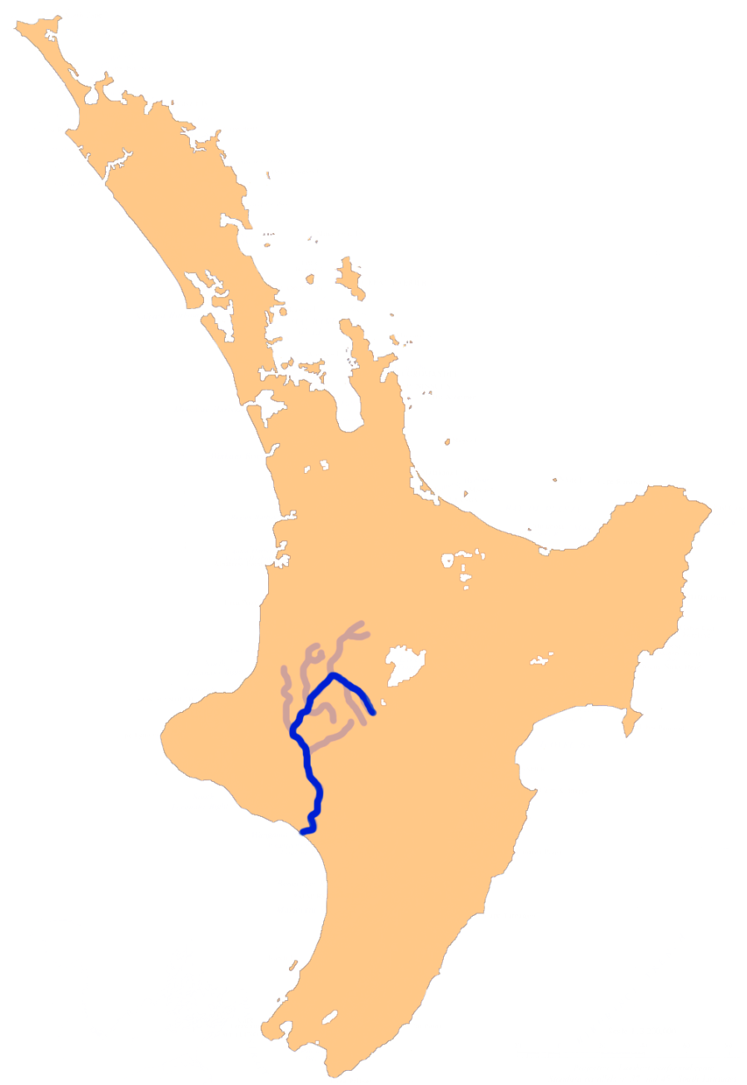
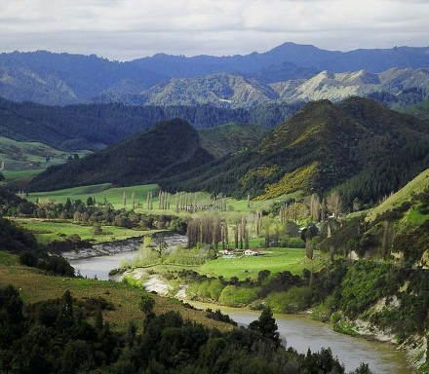
Weg naar RvdN: Wetgeving
Voorbeeld: Whanganui River, New Zealand (II)
Te Awa Tupua Act 2017
Erkenning voorouder is vertaald naar rechtspersoonlijkheid (hebben van alle rechten, bevoegdheden, plichten en aansprakelijkheden van een rechtspersoon)
De Whanganui-rivier wordt erkend als "een ondeelbaar en levend geheel, met al zijn fysieke en metafysische elementen bevat“
Staat heeft afstand gedaan van eigendom: 2 voogden van de rivier handelen namens de rivier
Adviesraad
Voortbestaan van privé-eigendom
mr. dr. Daphina Misiedjan – Twitter: @Dr_Misiedjan

Slide 21
In Nederland?
mr. dr. Daphina Misiedjan – Twitter: @Dr_Misiedjan

Slide 22
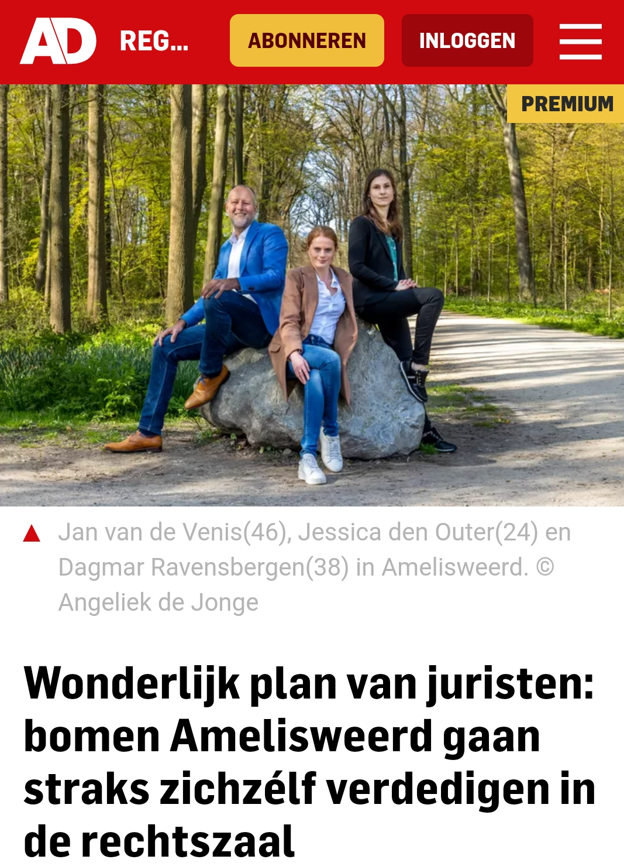
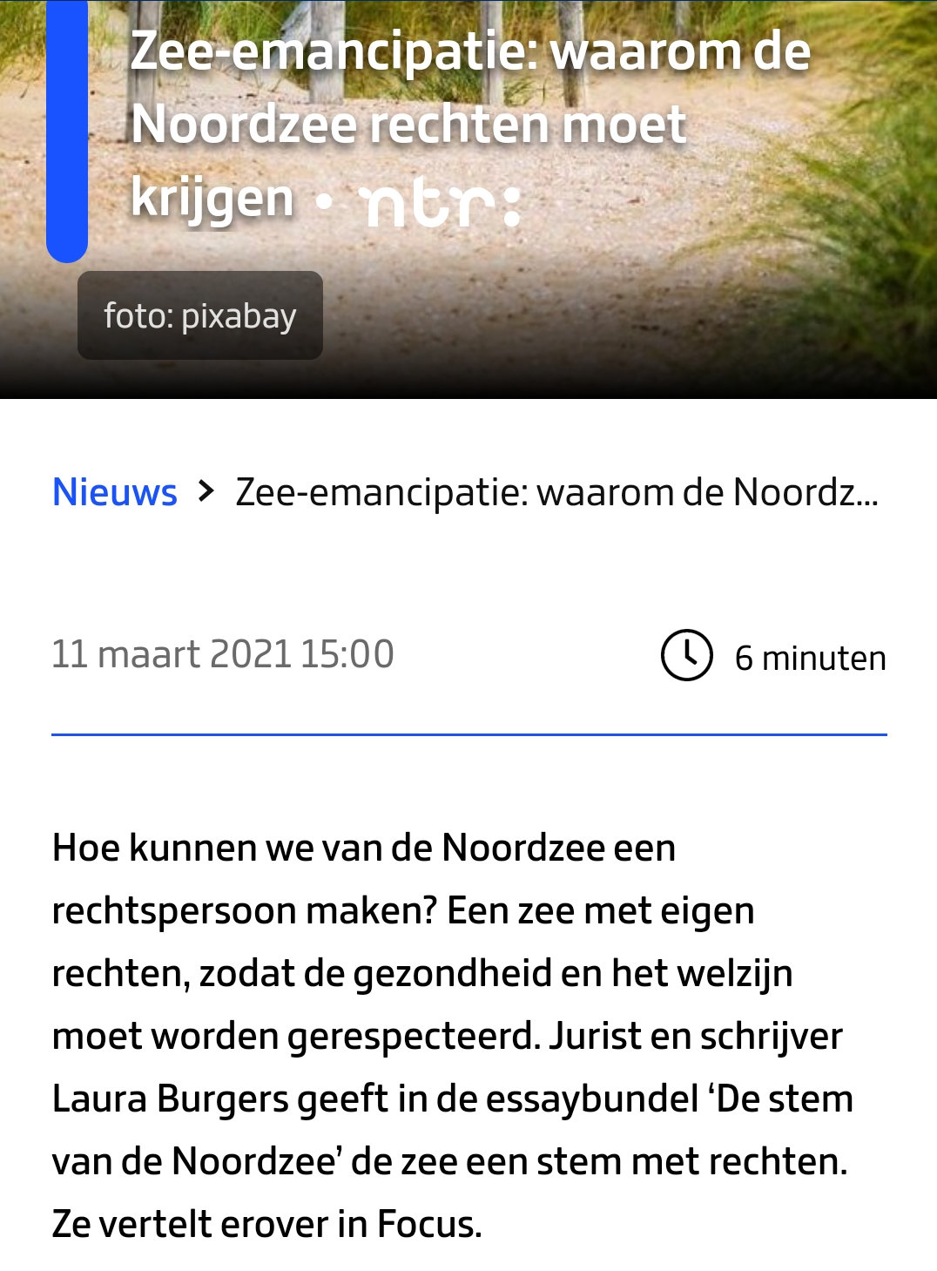
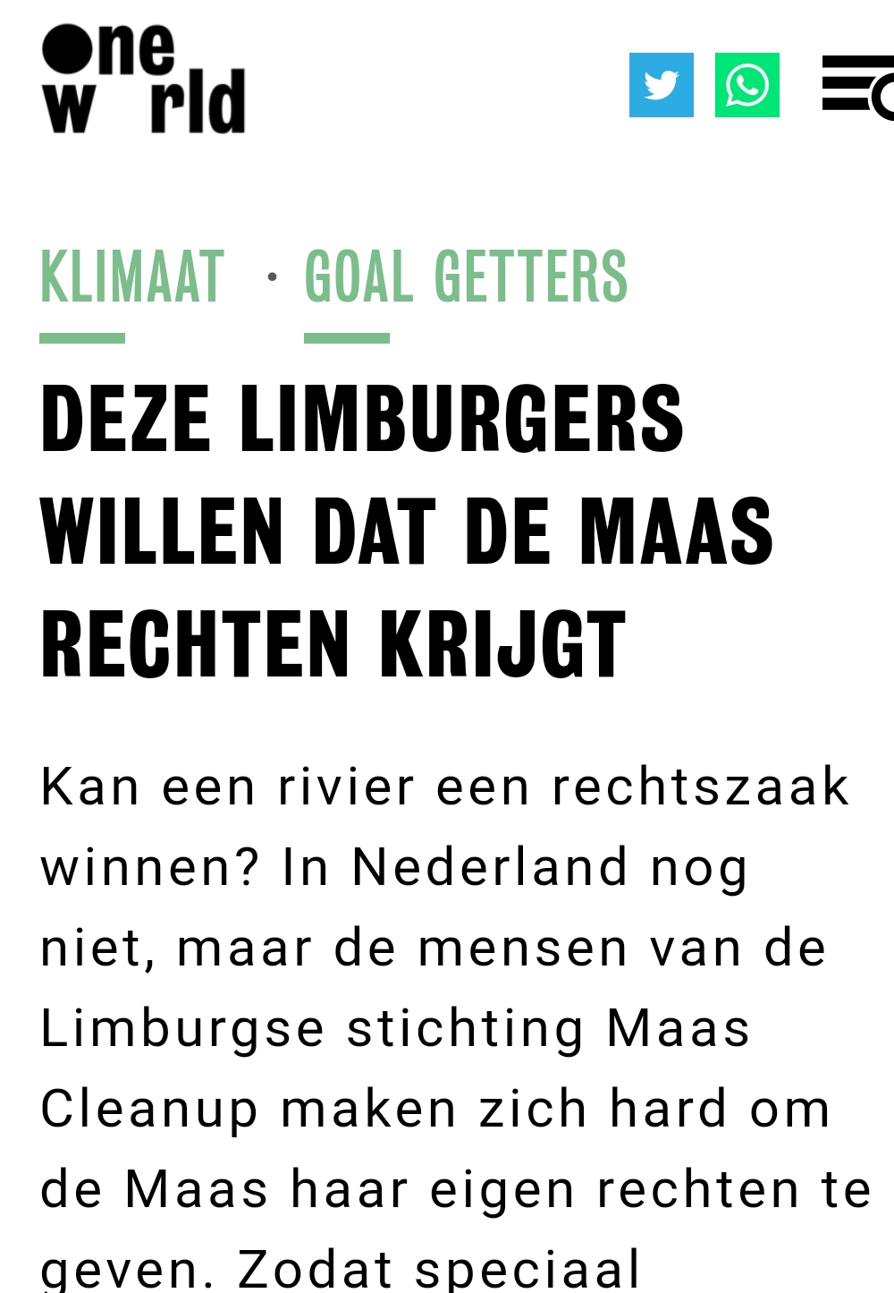
mr. dr. Daphina Misiedjan – Twitter: @Dr_Misiedjan

Slide 23
Vragen en opmerkingen
mr. dr. Daphina Misiedjan – Twitter: @Dr_Misiedjan

Slide 24
Water voor Mens en Natuur
Mr. Dr. Daphina Misiedjan
Universitair docent EUR/ISS
Najaarscongres pink
Amersfoort, 8 oktober 2022
mr. dr. Daphina Misiedjan – Twitter: @Dr_Misiedjan

